Slide 1

第三章 控制系统的时域分析
§3.1 时域分析基础
§3.2 控制系统的时域分析
§3.3 线性系统的稳定性分析
§3.4 线性系统的稳态误差分析

Slide 2
3.1 时域分析基础
典型输入信号
r(t)
1.单位阶跃函数
1
t
r(t)
1
2.单位斜坡函数
t
1
r(t)
0.5×t²
3.单位脉冲函数
t

Slide 3
3.1 时域分析基础
典型输入信号
r(t)
4.单位正弦输入
1
R(s)=w/(s²+w²)
t
r(t)
r(t)=0.5×t²
R(s)=1/s³
0.5×t²
5.单位抛物线函数
t

Slide 4
讨论：
1 研究这些典型信号的意义是什么？

Slide 5
稳态响应
1. 单位阶跃响应
系统在单位阶跃输入即r(t) = 1(t)作用下的时间响应
2. 单位斜坡响应
3. 单位脉冲响应

Slide 6
三种响应之间的关系
相应的时域表达式为：

Slide 7
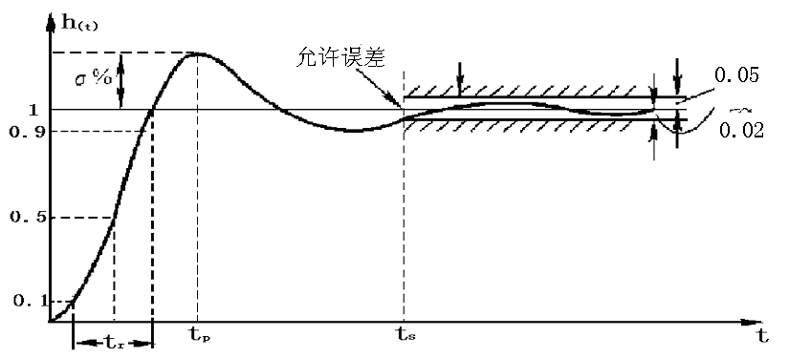
单位阶跃响应的性能指标
动态过程：一个稳定系统，在一定输入信号作用下从初始状态到稳态的过渡过程，对应动态性能指标；
稳态过程：指时间t趋于无穷大时系统输出量的表现形式，对应稳态性能指标。

Slide 8
延迟时间 t d — 阶跃响应第一次达到终值的50％所需的时间
上升时间 t r — 阶跃响应从终值的10％上升到终值的90％所需的时间有振荡时，可定义为从 0 到第一次达到终值所需的时间
峰值时间 t p — 阶跃响应越过终值达到第一个峰值所需的时间
超 调 量 σ％ — 峰值超出终值的百分比
调节时间 t s — 阶跃响应到达并保持在终值 5％误差带内所需的最短时间

Slide 9
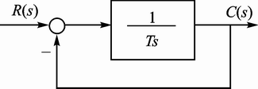
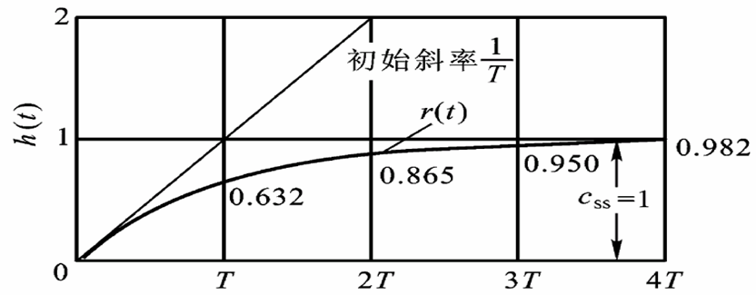
1 一阶系统的时域分析
单位阶跃响应的拉氏变换为
系统的变化率是随着时间的增加而递减的。时间常数T反映
系统的惯性，惯性越小，系统响应过程越快，反之相反。

Slide 10
几种输入信号的比较
输入信号 | 输出响应
1(t) | 1-e^{-t/T} t>0
δ (t) | 1/T×e^{-t/T} t>0
t ×1(t) | t-T+T×e^{-t/T} t>0
脉冲函数和斜坡函数分别是阶跃函数的对时间t的
一阶微分和积分，系统的单位脉冲响应和单位斜坡响
应分别是系统的单位阶跃响应对时间的一阶微分和积分

Slide 11
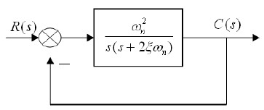
2 二阶系统的时域分析
R(s)
C(s)
时间常数
阻尼系数
自然振荡频率
1,
欠阻尼
特征根为一对具有负实部的共轭实根

Slide 12
有两个位于左半平面的共轭极点，系统稳定
单位阶跃响应：

Slide 13
例：一个二阶系统，要求 求系统极点位置。

Slide 14

系统在阶跃输入作用下立刻进入稳态的等幅振荡，无暂态过程。临界稳定或称不稳定
2, 无阻尼
3, 临界阻尼
系统在阶跃输入作用下不会出现振荡过程。极点位于左半平面，系统稳定

Slide 15
4, 过阻尼
注意临界稳定和临界振荡的区别。前者是 ；后者是
控制系统设计以欠阻尼为主，重点分析针对欠阻尼
超调量
调整时间
看两个根在s平面的分布，看根位置的变化

Slide 16
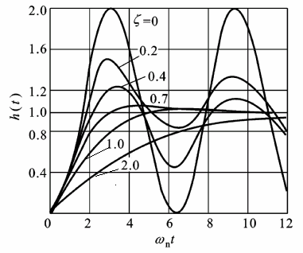
二阶系统单位阶跃响应的通用曲线

Slide 17
超调量、自然振荡频率对二阶系统阶跃响应的影响
暂态分量的振幅为
振荡频率为
对系统平稳性的影响
一定
平稳性越差
对系统快速性的影响

Slide 18
阻尼系数 与超调量 和调整时间 的关系
(1)阻尼系数 t_{s}在0.707处有一个最小值
(2) ( 保持不变)
5.
不稳定响应
在此种情况下,系统的两个极点都位于S平面的右半部,系统的响应是发散的,即系统的阶跃响应幅值是随着时间的增加而趋于无穷大,系统不稳定

Slide 19
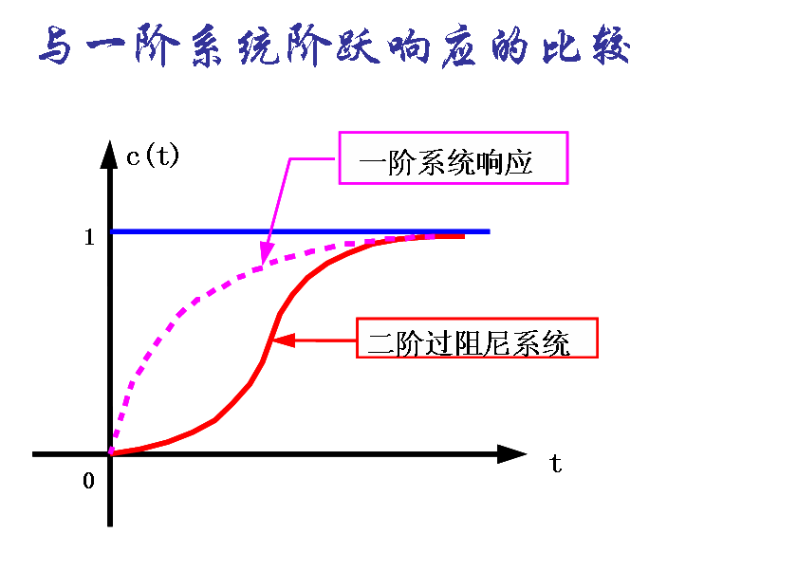
一阶与二阶系统响应曲线比较
注意：一阶系统开始时响应曲线的斜率最大，随着时间的推移按指数规律不断减小直至为零；对典型二阶系统而言，响应曲线的初始斜率为零，随着时间的推移，斜率逐渐变大，当达到最大值后又逐渐减小为零，因此响应曲线有一个拐点。
必须记住: 欠阻尼二阶系统的动态性能指标计算公式.

Slide 20
例题讲解
例1：设系统结构图如图所示。当放大器 增益K=200时，试计算系统的暂态性能指标值。如果将放大器 增益K增大到1500或减小到13.5时，系统的暂态特性将有何改变？
解: (1) 当K=200时,系统闭环传递函数为:
r(s)
y(s)
-

Slide 21
(2) 当K=1500时,结果如后面表所示,也为欠阻尼状态

Slide 22
(3) 当K=13.5时,系统闭环传递函数为:
极点P₂远离虚轴(P₂/P₁=15.6),可忽略不计,对系统响应起主要作用
的是P₁极点,故系统可近似地用一阶系统来处理:

Slide 23
K为不同值时系统所对于的动态性能指标值
K |  | w_{n} | 极点 |  | t_{p} | t_{s}
1500 | 0.199 | 86.6 | 17.23+j84.87 | 0.528 | 0.037 | 0.1741
200 | 0.546 | 31.62 | 17.25+j26.50 | 0.129 | 0.119 | 0.1738
13.5 | 2.1 | 8.216 | -2.08;-32.43 |  |  | 1.44
当放大器增益K增大时， 值减小而w_{n}值增大，使系统超调量
增大，振荡加剧，相对稳定性变差；在适当欠阻尼时t_{s}可取得
最小值；当K逐渐减小时，虽相对稳定性有所改善，但若过小，
则系统将进入深度的过阻尼状态，暂态过程进行得非常缓慢。

Slide 24
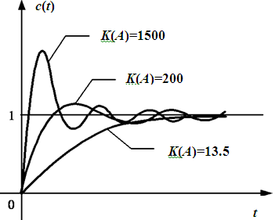

Slide 25
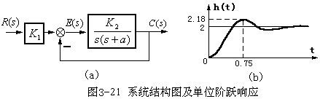
例2 二阶系统的结构图及单位阶跃响应分别如图所示,试确定系统参数
由系统结构图可得

Slide 26
联立求解得：
代入前式解得：
最终求得：

Slide 27
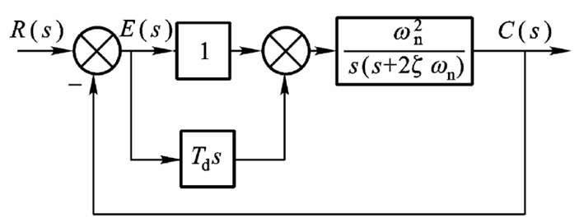
改善二阶系统响应的措施
（1）误差的比例-微分控制
闭环传递函数为：
等效阻尼比：
引入比例－微分控制，使系统的等效阻尼比加大，从而抑制了振荡，使超调减弱，可以改善系统的平稳性。微分作用之所以能改善动态性能，因为它产生一种早期控制（或称为超前控制），能在实际超调量出来之前，就产生一个修正作用

Slide 28
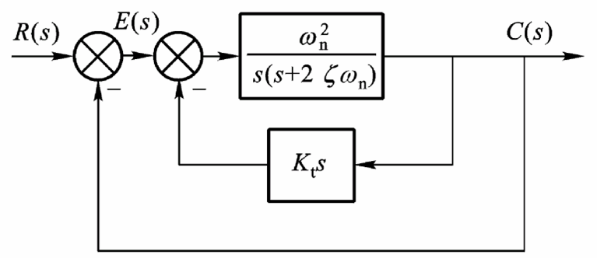
（2）输出量的速度反馈控制
闭环传递函数为：
等效阻尼比：
等效阻尼比增大，振荡倾向和超调量减小，改善了系统的平稳性

Slide 29
比例-微分控制和速度反馈控制比较
从实现角度看，比例-微分控制的线路结构比较简单，成本低，而速度反馈控制部件则比较昂贵
从抗干扰来看，前者抗干扰能力较后者差
从控制性能看，两者均能改善系统的平稳性，在相同的阻尼比和自然频率下，采用速度反馈不足之处是其会使系统的开环增益下降

Slide 30
3 高阶系统的时域分析
设系统没有重极点，对单位阶跃输入响应
高阶系统的单位阶跃响应类似于二阶响应
输入模态
一阶模态
二阶模态

Slide 31
结 论
高阶系统响应由一阶和二阶响应组成。
离虚轴远的极点对系统影响小。
高阶系统响应受零点影响。
闭环主导极点决定系统的基本性能。
主导极点
主导极点

Slide 32
3.2 控制系统的时域分析
线上作答
1.一阶系统G(s)=K/(TS+1)的放大系数K愈小,则系统的输出响应的稳态值( )
A.不变 B.不定 C.愈小 D.愈大
2.二阶系统当0<ξ<1时，如果ξ增加，则输出响应的最大超调量将会（ ）
A.不变 B.不定 C.越长 D.越

Slide 33
讨论：
1 前面学习了PI控制对二阶系统性能的改善，那么PD控制和PID控制对二阶系统性能又会产生什么样的影响?

Slide 34
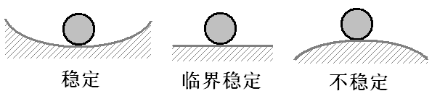
3.3 线性系统的稳定性分析
1 稳定性的概念
稳定是控制系统正常工作的首要条件。分析、判定系统的稳定性，并提出确保系统稳定的条件是自动控制理论的基本任务之一。
定义：在扰动作用下系统偏离了原来的平衡状态，如果扰
动消除后，系统能够以足够的准确度恢复到原来的
平衡状态，则系统是稳定的；否则，系统不稳定。

Slide 35
2 稳定的充要条件
根据系统稳定的定义，若 ,则系统是稳定的。
必要性：
充分性：
系统稳定的充要条件：系统的所有闭环极点均具有负的实部，
或所有闭环极点均严格位于左半s平面。

Slide 36
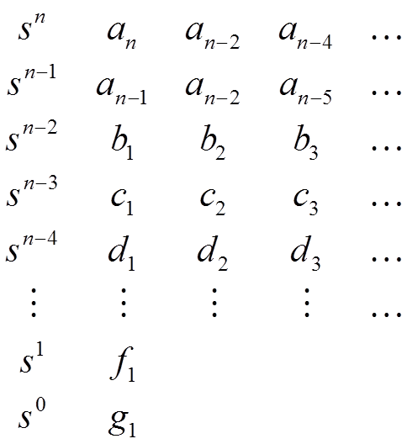
3 稳定判据
系统闭环特征方程为：
根据闭环特征方程各项的系数构造劳斯表。

Slide 37
劳斯表第一列元素均大于零时系统稳定，否则系统不稳定；
且第一列元素符号改变的次数等于特征方程中正实部根的个数。
该判据只能判定系统是否稳定，但不能具体得出系统稳定和不稳定的程度的大小

Slide 38
劳斯判据的举例
例1：(1)
(2)
(3)
一项为负， 不稳定
缺项， 不稳定
满足必要条件，可能稳定

Slide 39
例1：(3)
Routh表
S⁴ 2 8 2
S³ 2 3 0
S² 0
S¹ 0 0
S⁰ 2 0 0
第一列元素全为正，根据劳斯判据判定系统稳定

Slide 40
(4)
S⁴ 1 8 20
S³ 5 16 0
S² 4.8 20 0
S¹ –4.83 0 0
S⁰ 20 0 0
第一列符号改变两次，说明有两个根在右半平面，系统不稳定。

Slide 41
两种特殊情况：1，Routh表第一列出现零元素
例2
S⁵ 1 2 1
S⁴ 2 4 1
S³ 0 0
S² 1 0
S¹ 0 0
S⁰ 1 0 0
若某行第一列元素为0，而该行元素不全为0时:将此0改为趋于0的数 ，继续运算。
系统不稳定，第一列元素两次变号，有两个正根在右半平面。

Slide 42
2，Routh表中某一行全为零
例3
S⁶ 1 6 9 4
S⁵ 1 5 4 0
S⁴ 1 5 4 0
S³
S² 2.5 4 0 0
S¹ 3.6 0 0 0
S⁰ 4 0 0 0
出现全零行时：
用上一行元素组成辅助方程，将其对S求导一次，
用新方程的系数代替全零行系数，之后继续运算。
0 0 0 0
4 10 0 0
求导
临界稳定

Slide 43
4 Routh判据的应用
jω’
jω
1、估计稳定裕量
例4
o’
o
σ
S³ 1 17
S² 7 11
S¹ 0
S⁰ 11 0
σ₀
设 S=S ´－σ₀ ，若σ₀ =1,用S=S ´－ 1代入
此时有一个特征根在原点，其余在左半平面。

Slide 44
对于三阶系统a₀s³+a₁s²+a₂s+a₃=0,只要 a₁a₂ > a₀a₃ 则系统稳定
对于二阶系统 a₀s²+a₁s+a₂=0 所有系数全为正，稳定.
2、确定参数范围
+
－
特征方程

Slide 45
特征方程：
S³ T₁T₂ 1
S² T₁+T₂ k
S¹ 0
S⁰ k 0
为稳定条件

Slide 46
问题讨论：
(1) 系统的稳定性是其自身的属性，与输入类型、形式无关。
(2) 系统稳定与否，只取决于闭环极点，与闭环零点无关。
闭环零点影响系数C_{i} ，会改变动态性能，但不影响稳定性。
闭环极点决定模态，因此决定系统的稳定性，也影响动态性能。
(3) 闭环系统的稳定性与其开环是否稳定没有直接关系。

Slide 47
3.3 线性系统的稳定性分析
线上作答
1.下列结论错误的是（ ）
A.高阶系统响应由一阶和二阶响应组成。 B.离虚轴远的极点对系统影响大。
C.高阶系统响应受零点影响。 D.闭环主导极点决定系统的基本性能。
2.下列结论错误的是（ ）
A.系统的所有闭环极点均具有负的实部，系统稳定。
B.所有闭环极点均严格位于左半s平面，习通稳定
C.劳斯表第一列元素均大于零时系统稳定，否则系统不稳定；
D. 劳斯表第一列元素符号改变的次数可用来判断系统的稳定程度。

Slide 48
3.4 线性系统的稳态误差分析
Steady state error analysis of linear systems

Slide 49

案例：采摘机器人--番茄能被精准采摘且不会被夹伤吗？
对机械手需精准控制其运动路径，以及末端的采摘动作，对其夹持力的控制准确度要求极高，以实现柔性采摘。

Slide 50
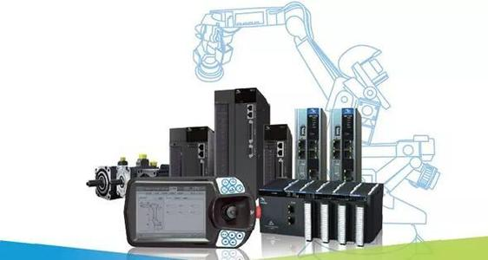
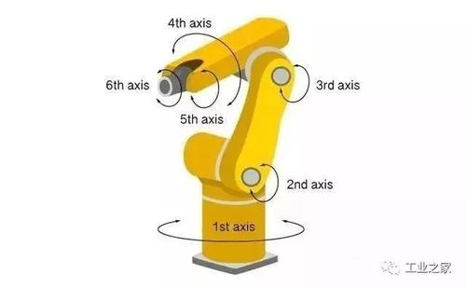
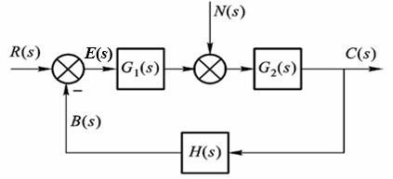

以“采摘机械臂定位果实”为例，可简化为以下模型：
干扰N(S)
期望值R(S)
偏差E(S)
实际值C(S)
反馈值B(S)
那该如何提高控制系统的准确性呢？就需要学习控制系统稳态误差的分析与计算，以及减少稳态误差的补偿措施，即为本节要讲的内容。

Slide 51

3.4.1稳态响应和误差
按输入端定义的误差
按输出端定义的误差
两种误差的关系（单位负反馈时相等）
实际中输出端的误差有时无法测量，一般仅有数学意义，故后续只讲解输入端误差。

Slide 52

3.4.2 稳态误差及其计算
（1）稳态误差定义及计算
定义：稳定系统误差的终值称为稳态误差
计算方法：终值定理
稳态误差计算：

Slide 53


3.4.2 稳态误差及其计算
=0
（2）系统总误差E(s)
R(s)=0
1
依据叠加性有：
2
由终值定理有：
为系统误差对输入信号的误差传递函数
为系统误差对干扰信号的误差传递函数

Slide 54
3.4.2 稳态误差及其计算
N(s)=0
（3） 给定输入引起的误差e_{ssr}
系统误差信号与输入信号之间的误差传递函数为：
G_{k}(s)=G₁(s)G₂(s)H(s)为开环传递函数

Slide 55
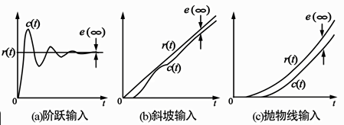
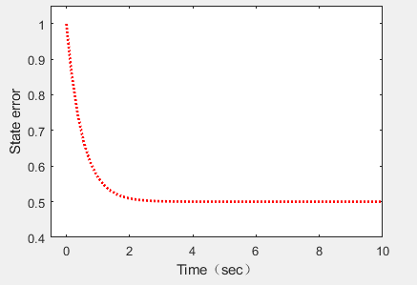
3.4.2 稳态误差及其计算
例1：已知系统传递函数为 ，输入为单位阶跃信号，负反馈系数为1，系统初始值为0，求该系统的稳态误差。
e_{ssr}与输入信号和系统的结构、参数有关
解：
无差系统
有差系统
e_{ss}(t)曲线：

Slide 56

3.4.2 稳态误差及其计算
开环传递函数为：
K为开环增益 ，v为积分环节个数，称为系统的型数或无差度。
根据其值可分为：
v＝0 0型系统
v＝1 I型系统
v＝2 II型系统

Slide 57


3.4.2 稳态误差及其计算
给定输入下的误差传递函数为：
（a）阶跃输入：
定义位置误差系数:
有差系统
无差系统
提问：K的变化对误差的影响？增加积分环节对误差的影响？

Slide 58
3.4.2 稳态误差及其计算
（b）斜坡输入：
定义速度误差系数：

Slide 59
3.4.2 稳态误差及其计算
（c）单位加速度输入：
定义加速度误差系数：

Slide 60
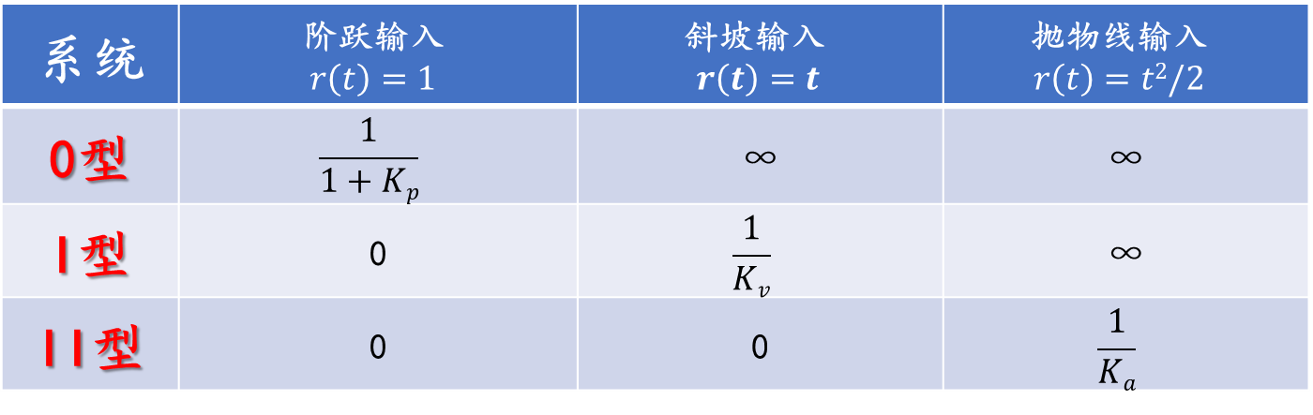
3.4.2 稳态误差及其计算
给定输入引起的稳态误差小结
系统
0型 |  | ∞ | ∞
I型 | 0 |  | ∞
II型 | 0 | 0
设问 ：若给定输入为$r\left(t\right)=1+t+\frac{1}{2}t^{2}$ ，则系统误差如何求解？

Slide 61
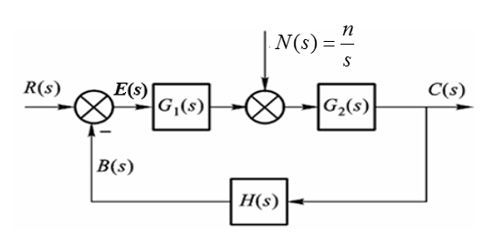
3.4.2 稳态误差及其计算
（4） 扰动输入引起的误差e_{ssn}
R(s)=0
G_{k}(s) > 1
有负号

Slide 62
3.4.2 稳态误差及其计算
线上作答
（1）扰动引起的误差与给定输入的误差能否相互抵消？（ ）
A 可抵消 B 不可抵消 C 无影响 D 一定程度抵消
（2）积分环节个数至多不超过几个（ ）
A 0个 B 1个 C 2个 D 不限制
（3）下面属于系统稳态指标的是（ ）
A 超调量 B 调节时间 C 衰减比 D 稳态误差

Slide 63
讨论：
1积分环节个数为什么会限制？其个数过多将给系统的稳定性带来什么影响?
2 若要同时减小由给定输入引起的误差和由扰动引起的误差，则应当采取什么措施？

Slide 64

农业机器人精准（零误差）控制采摘作业视频：
兴中华之农事
通过此次课程的学习，让大家认识到控制系统准确性的含义和衡量参数，以及在实例中的应用。大家需要将机械与控制技术、信息技术等有机结合，才能真正促进农业装备的转型升级，从而促进我国农业现代化的发展进程，“工农结合、以工支农”，期待大家真正肩负起强农兴农的责任感和使命感！

Slide 65

思考题
？
1 系统稳态误差的补偿措施有哪些？
2 如何克服干扰信号对系统输出信号的影响？
3 如果给定输入不是上述三种典型输入，则稳态误差如何计算？

Slide 66
本次课程作业
3-2、3-11、3-15、3-17
预习根轨迹的定义

